Slide 1


Устройство для бесконтактной индикации и терапии стрессовых состояний человека
г.Томск, 1 - 4 ноября 2016г.
Еханин Сергей Георгиевич
Профессор каф. КУДР ТУСУР

Slide 2

Хронический стресс представляют собой один из важнейших факторов возникновения большой группы заболеваний, обусловленных регуляторными изменениями в деятельности вегетативной нервной системы.
Стресс на рабочем месте снижает степень удовлетворенности работой, производительность труда, нарушает социальные отношения, наносит прямой вред здоровью.
1

Slide 3
В диагностике стресса в мировой практике (кроме психологических тестов) используются различные электрические, биофизические и биохимические показатели.
Показана перспективность данных методов. Однако сложность в реализации, дороговизна, необходимость подсоединения к пациенту множества контактов, проведения многочисленных анализов крови, других жидкостей тела и тканей делают такие системы и методы малодоступными для широкого использования.
2

Slide 4
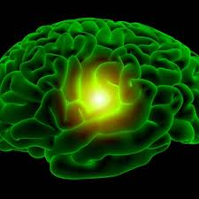
Пассивный радиоизотопный метод
Кровь человека ввиду присутствия в ней изотопа К-40 является слабым источником радиации
По уровню излучения можно судить о количестве крови в том или ином органе и, следовательно - его активности в том или ином психофизиологическом состоянии организма
3

Slide 5
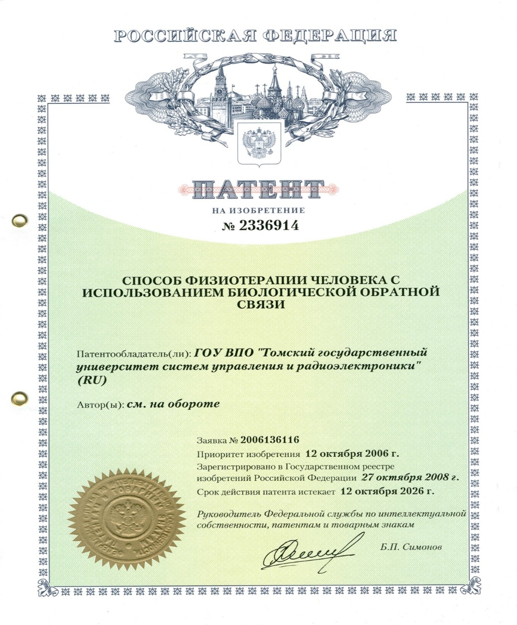
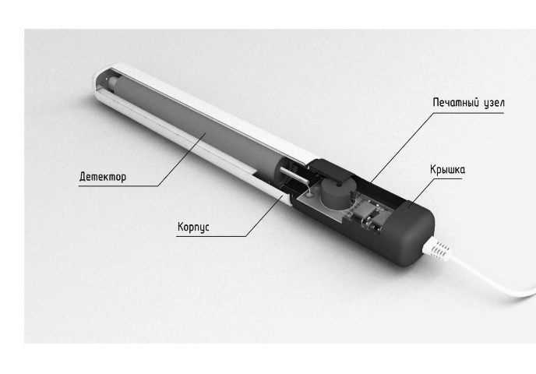
4

Slide 6
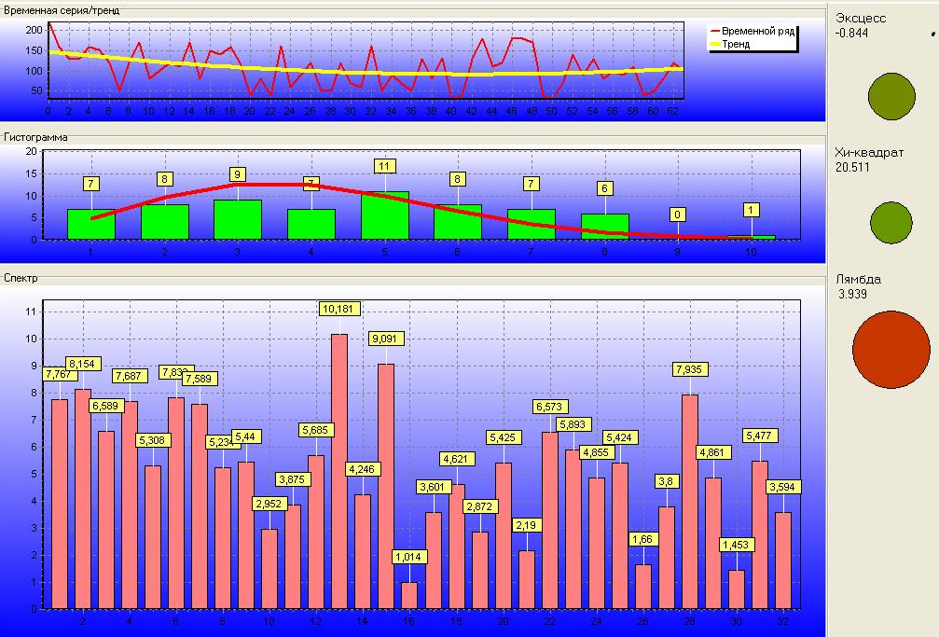
Интерфейс программного модуля
Разработаны компьютерные программы обработки медико-биологической информации, получаемой от датчиков и автоматизированного выделения полезных сигналов для контроля за текущим психофизиологическим состоянием пациента и его коррекции (управляемой релаксации) в интерактивном режиме с предъявлением мультимедийных вставок, параметров контроля текущего состояния и др.
5

Slide 7
Технические характеристики:
Чувствительность датчика………………………44 имп./мкР
Время обновления информации на мониторе для управляемой релаксации……………………….. 1 мин.
Время сеанса…………………………………………… 30-60 мин.
6

Slide 8
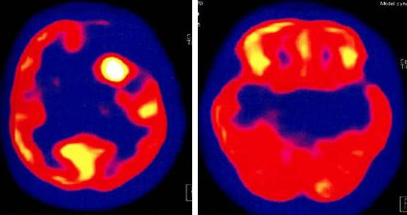
Ближайший аналог - позитронно-эмиссионная томография (ПЭТ)
В настоящее время ПЭТ - одно из самых высокоточных и высокотехнологичных исследований для диагностики различных заболеваний нервной системы.
С помощью ПЭТ можно наблюдать изменение регионального метаболизма глюкозы в области, например, эпилептогенного очага.
С помощью ПЭТ можно наблюдать изменение регионального метаболизма глюкозы в области, например, эпилептогенного очага.
г.Томск, 1 - 4 ноября 2016г.
7

Slide 9
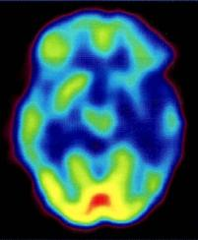
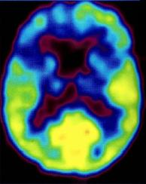
ПЭТ при гипометаболизме отделов головного мозга
Рис. 1 ПЭТ при болезни Альцгеймера. Билатеральный гипометаболизм в теменновисочных отделах головного мозга.
Рис. 2 ПЭТ при деменции лобного типа. Билатеральные зоны гипометаболизма в лобных и височных долях головного мозга.
г.Томск, 1 - 4 ноября 2016г.
8

Slide 10
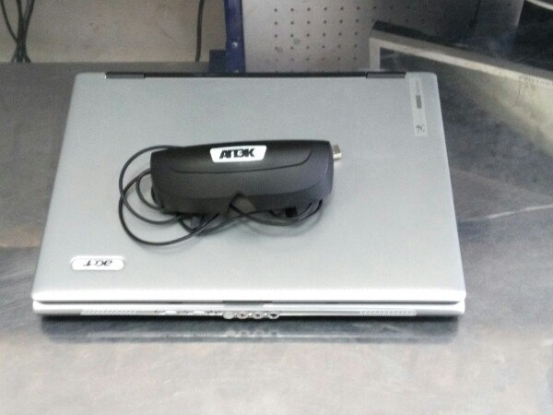
Аппарат психоэмоциональной коррекции «АПЭК»
Совместная разработка ТУСУРа и «НИИПП».
Действие аппарата основано на гармонизации работы полушарий головного мозга путем попеременного воздействия оптическим сигналом специальной формы.
Аппарат «АПЭК» предназначен для снятия усталости органов зрения, психоэмоциональной коррекции, снятия стрессовых состояний
9

Slide 11
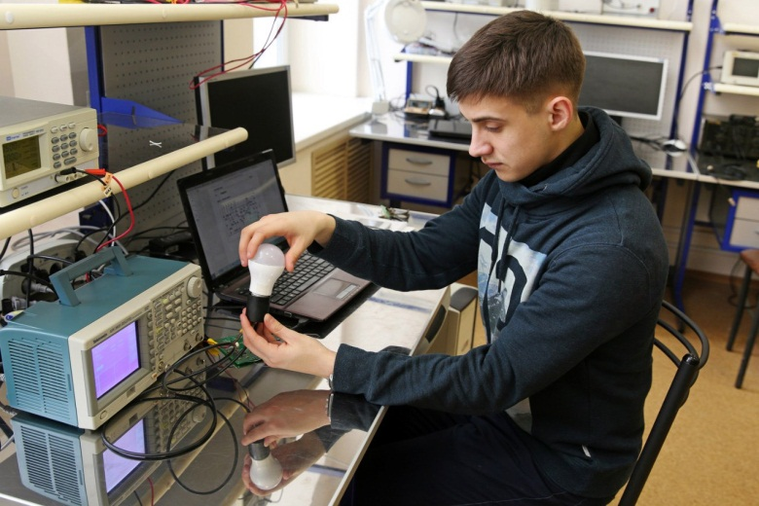
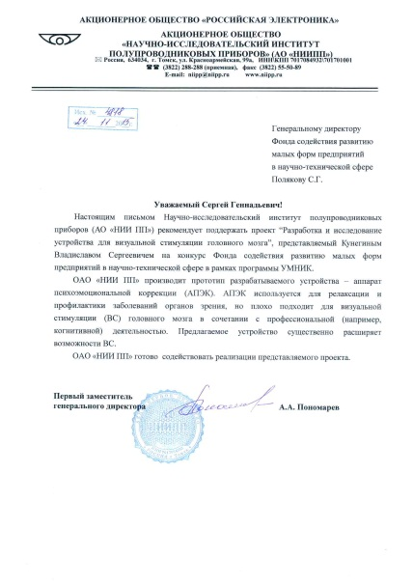
Устройство для визуальной стимуляции головного мозга
Устройство (лампа) предназначено для коррекции психофизиологического состояния человека. Может использоваться в медицинских учреждениях и в быту.
В перерывах между сеансами ВС устройства можно использовать как обычный осветительный прибор.
Имеется письмо поддержки от АО «НИИПП».
10

Slide 12
Спасибо за внимание
г.Томск, 1 - 4 ноября 2016г.
Еханин Сергей Георгиевич
Профессор каф. КУДР ТУСУР

